Slide 1





第17章 非线性电路
本章重点
17.1
非线性电阻
17.6*
工作在非线性范围的运算放大器
17.2
非线性电容和非线性电感
17.7*
二阶非线性电路的状态平面
17.3
非线性电路的方程
17.8*
非线性振荡电路
17.4
小信号分析法
17.9*
混沌电路简介
17.5
分段线性化方法
17.10*
人工神经元电路
首 页

Slide 2
重点：
1. 非线性元件的特性
2. 非线性电路方程
3. 小信号分析法
4. 分段线性化方法
返 回

Slide 3
引言
1.非线性电路
电路元件的参数随着电压或电流而变化, 即电路元件的参数与电压或电流有关, 就称为非线性元件,含有非线性元件的电路称为非线性电路。
2.研究非线性电路的意义
严格说,一切实际电路都是非线性电路。
许多非线性元件的非线性特征不容忽略，否则就将无法解释电路中发生的物理现象
3.研究非线性电路的依据
分析非线性电路基本依据仍然是KCL、KVL和元件的伏安特性。
返 回
上 页
下 页

Slide 4
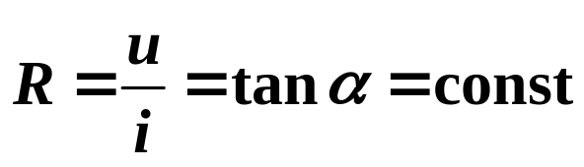
17.1 非线性电阻
一、非线性电阻
i
i
P
+
i
u
α
R
-
u
u
1. 非线性电阻元件（nonlinear resistor）
电路符号
伏安特性（volt-ampere characteristic）
i
u = f ( i )
i = g ( u )
非线性电阻元件的伏安特性不满足欧姆定律，而遵循某种特定的非线性函数关系。
+
-
u

Slide 5


2.非线性电阻的分类
流控型电阻
电阻两端电压是其电流的单值函数。
i
u = f ( i )
+
u
-
特点
i
对每一电流值有唯一的电压与之对应。
对任一电压值则可能有多个电流与之对应 。
o
u
S形
返 回
上 页
下 页

Slide 6
压控型电阻
通过电阻的电流是其两端电压的单值函数。
i
i = g (u)
+
u
-
特点
i
对每一电压值有唯一的电流与之对应。
对任一电流值则可能有多个电压与之对应 。
o
u
N形
返 回
上 页
下 页

Slide 7
注意
流控型和压控型电阻的伏安特性均有一段下倾段，在此段内电流随电压增大而减小。
i
i
o
u
o
u
单调型电阻
电阻的伏安特性单调增长或单调下降。
返 回
上 页
下 页

Slide 8
例1 隧道二极管
i
i
+
u
_
u
0
给定一个电压，有一个对应的电流；而给定一个电流， 最多可有3个对应的电压值。即 i = f (u)。称为“压控型” 或 “ N型”。

Slide 9
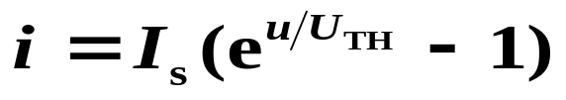
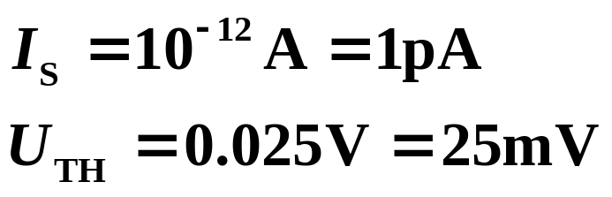
例2 充气二极管
i
i
+
u
_
0
u
伏安特性
给定一个电流，有一个对应的电压；而给定一个电压，最多可有3个对应的电流值。即 u = f (i)。称为“流控型”或 “ S型”。
例3 整流二极管
i
i
+
u
对于硅二极管来说，典型值为
_
-I_{S}
u
伏安特性

Slide 10
例
i
PN结二极管的伏安特性。
其伏安特性为：
+
u
-
i
o
u
特点
具有单向导电性，可用于整流用。
u、i 一一对应，既是压控型又是流控型。
返 回
上 页
下 页

Slide 11
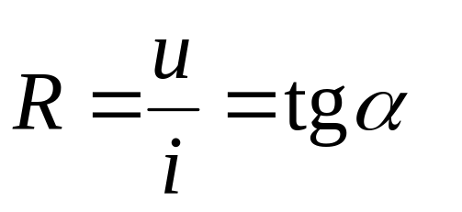
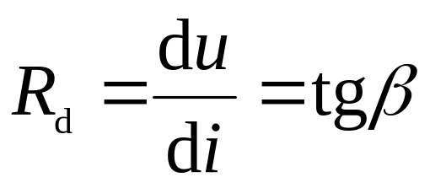
3.非线性电阻的静态电阻 R 和动态电阻 R_{d}
静态电阻R
非线性电阻在某一工作状态下(如P点)的电压值与电流值之比。
i
P
i
o
u
u
动态电阻R_{d}
非线性电阻在某一工作状态下(如P点)的电压对电流的导数。
返 回
上 页
下 页

Slide 12
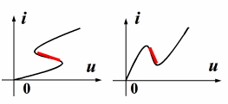
注意
静态电阻与动态电阻都与工作点有关。当P点位置不同时，R 与 R_{d} 均变化。
对压控型和流控型非线性电阻，伏安特性曲线的下倾段 R_{d} 为负，因此，动态电阻具有“负电阻”性质。
返 回
上 页
下 页

Slide 13
③静态电阻反映了某一点上u与i的关系，而动态电阻反映了在某一点u的变化与i的变化的关系，即u对i的变化率。
例
一非线性电阻的伏安特性
(1) 求 i₁ = 2A， i₂ = 10A时对应的电压 u₁，u₂；
解

Slide 14
(2) 求 i =2cos(314t)2A时对应的电压 u；
解
电压u中含有3倍频分量,因此利用非线性电阻可以产生频率不同于输入频率的输出。
注意
(3) 设 u₁₂ = f (i₁ + i₂ )，问是否有u₁₂= u₁ + u₂？
解
返 回
上 页
下 页

Slide 15
叠加定理不适用于非线性电路。
表明
(4) 若忽略高次项，当 i = 10mA时，由此产生多大误差？
解
当输入信号很小时，把非线性问题线性化引起的误差很小。
表明
返 回
上 页
下 页

Slide 16
线性电阻和非线性电阻的区别
例 非线性电阻 u =f (i) =50 i + 0.5i³。
i₁ =2A
u₁=100+0.5×8=104V
i₂=10A
u₂ = 500 + 500 = 1000V
≠5×104
当 i = i₁ + i₂ 时
u =50(i₁ + i₂)+0.5(i₁ + i₂)³
=50 i₁+ 0.5 i₁³ + 50 i₂ +0.5 i₂ ³ +1.5 i₁i₂(i₁ + i₂)
= u₁ + u₂ +1.5 i₁i₂(i₁ + i₂)
≠ u₁ + u₂
① 齐次性和叠加性不适用于非线性电路。

Slide 17

例 非线性电阻 u =f (i) =50 i + 0.5 i³
4 sin³t =3 sint - sin3t
i₃=2 sin60t A
u₃=50 × 2 sin60t +0.5 × 8 sin³60t
=100 sin60t +3 sin60t - sin180t
=103 sin60t - sin180t A
出现3倍频 !
② 非线性电阻能产生与输入信号不同的频率（变频作用）。
2³+3×2²×0.01+
3×2×0.01²+0.01³
i₄=2.010A
u₄ = 50 × (2+0.01)+ 0.5 × (2+0.01)³
2³＋3×2²×0.01
≈ [50 ×2 +0.5 × 2³]+[50×0.01+0.5×3×2²×0.01]
＝f (2) +56×0.01
(50+0.5×3×2²)×0.01
一个非线性电阻作用效果＋一个线性电阻作用效果
在i=2点附近进行泰勒展开并忽略高阶项
③ 非线性电阻激励的工作范围充分小时，可用工作点处的线性
电阻来近似。

Slide 18

3.非线性电阻的串联和并联
i₁
i₂
非线性电阻的串联
+
u₁
－
+
－
i
u₂
+
－
u
图解法
同一电流下将电压相加
o
i
返 回
上 页
下 页

Slide 19
i
非线性电阻的并联
+
+
i₁
+
i₂
u₁
u₂
－
－
－
i
图解法
同一电压下将电流相加
o
u
返 回
上 页
下 页

Slide 20
注意
只有所有非线性电阻元件的控制类型相同,才能得出其串联或并联等效电阻伏安特性的解析表达式。
流控型非线性电阻串联组合的等效电阻还是一个流控型的非线性电阻；压控型非线性电阻并联组合的等效电阻还是一个压控型的非线性电阻。
压控型和流控型非线性电阻串联或并联，用图解方法可以获得等效非线性电阻的伏安特性。
返 回
上 页
下 页

Slide 21
非线性电阻电路
含有非线性电阻的电路都是非线性电路。
注意：
KCL和KVL对非线性电路都适用。
叠加定理对非线性电路是不成立的。

Slide 22
4.含有一个非线性电阻元件电路的求解
a
a
线性
含源
电阻
网络
i
+
R_{eq}
i
+
u
+
u
U_{oc}
−
−
−
b
b
应用KVL得：
i
设非线性电阻的伏安特性为：
g (u)
i = g (u)
解答
o
U_{oc}
u
返 回
上 页
下 页

Slide 23
负载线
i
静态工作点
i (u)
o
U_{oc}
u
返 回
上 页
下 页

Slide 24
17.2 非线性电容和非线性电感
1.非线性电容
i
符号
+
u
-
库伏特性
非线性电容元件的库伏特性不是一条通过原点的直线，而遵循某种特定的非线性函数关系。
q = f ( u )
u = h ( q )
返 回
上 页
下 页

Slide 25
类型
电容的电荷是两端电压的单值函数。
电压控制型
电荷控制型
电容的电压是电荷的单值函数。
单调型
库伏特性在q ~ u平面上单调增长或单调下降。
静态电容C和动态电容C_{d}
q
P
o
u
返 回
上 页
下 页

Slide 26
例
含有一非线性电容的协调电路，电容的库伏特性为： ，试分析此电路的工作。
q
直流偏置电压
U_{o}
R
+
信号
L
分析
−
o
u
调节U₀ ，可以改变电容的大小而达到谐调的目的。
返 回
上 页
下 页

Slide 27
2.非线性电感
i
符号
+
u
-
韦安特性
非线性电感元件的韦安特性不是一条通过原点的直线，而遵循某种特定的非线性函数关系。
i = h (ψ )
u = h ( q )
类型
电感的电流是磁通的单值函数。
磁通控制型
返 回
上 页
下 页

Slide 28
电流控制型
电感的磁通链是电流的单值函数。
韦安特性在ψ ~ i平面上单调增长或单调下降。
单调型
静态电感L和动态电感L_{d}
ψ
P
o
i
返 回
上 页
下 页

Slide 29
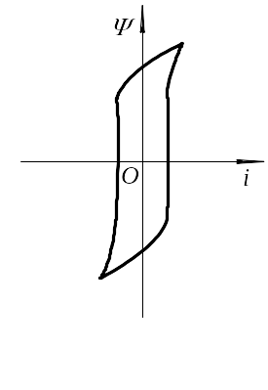
注意
大多数实际非线性电感元件包含铁磁材料制成的心子,由于铁磁材料的磁滞现象的影响,它的ψ ~ i 特性具有回线形状。
返 回
上 页
下 页

Slide 30
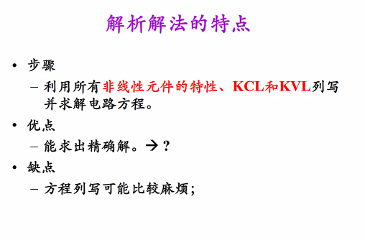
17.3 非线性电路的方程

Slide 31
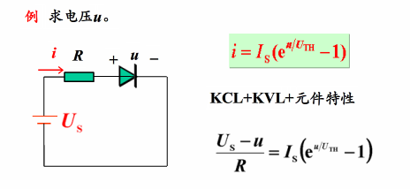

Slide 32
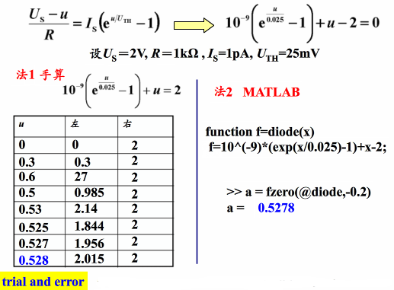

Slide 33
二、非线性电阻电路
含有非线性电阻的电路都是非线性电路。
注意：
KCL和KVL对非线性电路都适用。
叠加定理对非线性电路是不成立的。
清华大学电路原理教学组

Slide 34
三、非线性电阻电路解的存在性和唯一性
线性电路一般有唯一解。
非线性电阻电路可以有多个解或没有解。
例1
i
i
R
+
U_{S}
A
+
U_{S}
u_{d}
R
i = f ( u_{d} )
B
-
-
C
u_{d}
R i + u_{d} = U_{S}
0
U_{S}
i = f ( u_{d} )

Slide 35
i
例2
i
I_{S1}
I_{S}
P
+
u_{D}
-
0
u
-I₀
I_{S2}
当 I_{S} > −I₀ 时， 有唯一解
当 I_{S} < − I₀ 时 ， 无解

Slide 36
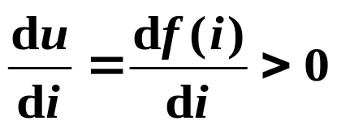
严格渐增电阻的定义
i
(u₂- u₁) ( i₂-i₁ ) > 0
i₂
伏安特性
严格渐增
i₁
u
u = f (i)
u₁
u₂
非线性电阻电路有唯一解的一种充分条件：
(1) 电路中的每一电阻的伏安特性都是严格递增的，
且每个电阻的电压 u→ ± ∞ 时，电流分别趋于± ∞ 。
(2) 电路中不存在仅由独立电压源构成的回路和仅由独立电流源连接而成的节点（更精确的表述为：构成的割集）。

Slide 37
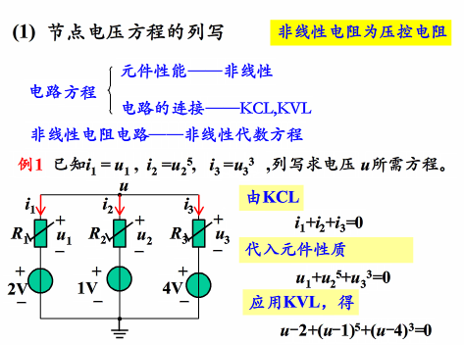

Slide 38
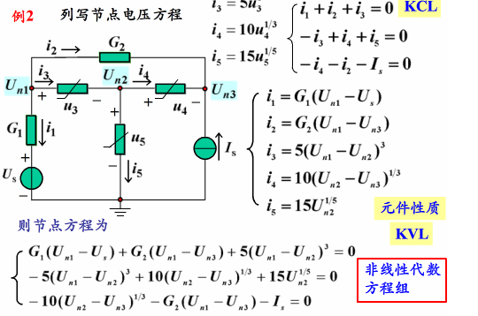

Slide 39
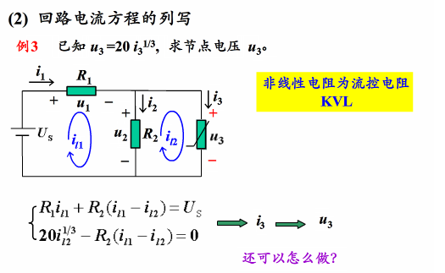

Slide 40
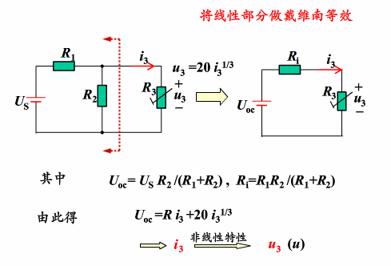

Slide 41
列写非线性电路方程的依据仍然是KCL、KVL和元件伏安特性。对于非线性电阻电路列出的方程是一组非线性代数方程,而对于含有非线性储能元件的动态电路列出的方程是一组非线性微分方程 。
例1
电路中非线性电阻的特性为： ，求u。
i_{S}
+
−
R₁
u
+
R₂
U_{S}
−
返 回
上 页
下 页

Slide 42
i
i_{S}
i₁
-
+
u
R₁
+
R₂
1
U_{S}
−
解
应用KCL得：
对回路1应用KVL有：
非线性电阻特性：
注意
非线性电路的解可能不是唯一的。
返 回
上 页
下 页

Slide 43
例2
电路中非线性电容的库伏特性为：
试以q为变量写出微分方程。
i_{C}
解
i_{S}
i₀
+
C
u
R₀
−
非线性代数方程和非线性微分方程的解析解一般难以求得,但可以利用计算机求得数值解。
注意
应用KCL得：
返 回
上 页
下 页

Slide 44
17.4 小信号分析法
小信号分析方法是电子工程中分析非线性电路的一个重要方法。
小信号分析法
当电路的信号变化幅度很小，可以围绕任何工作点建立一个局部线性模型，运用线性电路分析方法进行研究。
1.小信号分析法的基本概念
分析的前提
返 回
上 页
下 页

Slide 45

17.4 小信号法
一、非线性电阻电路的小信号法
R_{S}
i
已知图中Us为直流电源， Δu_{s}(t) 为交流小信号电源，Rs为线性电阻，任何时刻U_{S} >> |Δu_{S}(t) |。非线性电 阻的伏安特性为 i = g(u)。
求 u(t) 和 i(t)。
+
Δu_{S}(t)
+
-
u
U_{s}
-
分析：
由KVL 得方程：

Slide 46
第一步：不考虑 Δu_{S}(t) ，即 Δu_{S}(t)=0，U_{S}作用。
R_{S}
i
i
U_{S}/R_{S}
i=g(u)
+
R
u
U_{S}
_
I₀
P
0
U₀
U_{S}
u
用图解法求 u(t) 和 i(t)。
i=g(u)
I₀=g(U₀)
I_{0，}U₀ 同时满足
即
U_{S}= R_{S}i+ u
U_{S}= R_{S} I₀ + U₀
P点称为静态工作点，表示电路没有小信号时的工作情况。

Slide 47
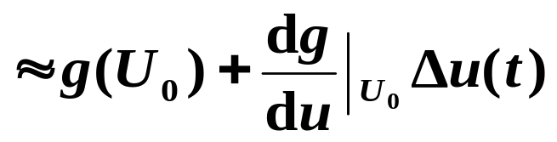

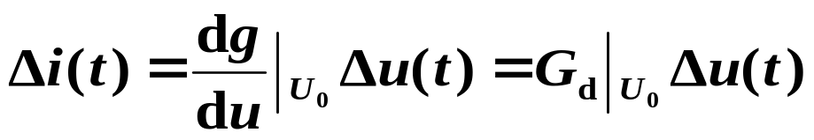
第二步： U_{S}≠ 0 ， Δu_{S}(t) ≠ 0
∵ | Δu_{S}(t) | <<U_{S} ∴ u(t) 和 i(t)必定在工作点附近。
u(t) = U₀ + Δu(t)
（Δu(t) 和Δi(t)为信号电压引起的
偏差 ， 相对于U₀和I₀是很小的量）
可以写成
i(t) = I₀ + Δi(t)
由 i=g(u)
∵ I₀ = g(U₀)
泰勒（Taylor）级数展开，取线性项。
得
几何意义：用过P点的切线代替曲线。

Slide 48

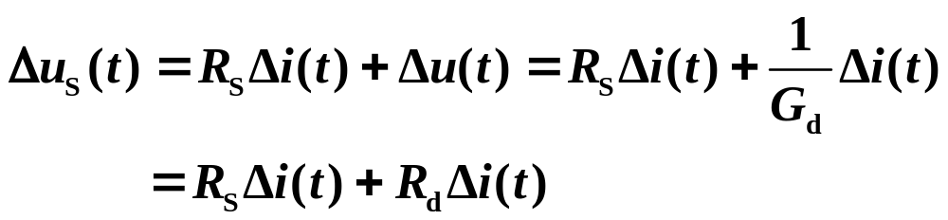
u(t) = U₀ + Δu(t)
将
i(t) = I₀ + Δi(t)
代入方程
得
U_{S}+ Δ u_{S}(t )= R_{S} [I₀ + Δi(t) ]+ U₀ + Δu(t)
U_{S}= R_{S}I₀ + U₀ 直流工作状态
上式表示工作点处由小信号产生的电压和电流的关系。

Slide 49
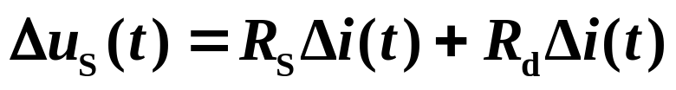
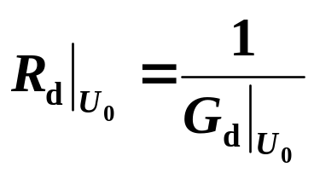
据式
，画小信号工作等效电路。
R_{S}
Δi(t)
+
+
Δu_{S}(t)
Δu (t)
_
_
得
Δu(t)= Δu_{S}(t) •R_{d} /(R_{S}+R_{d})
Δi(t)= Δu_{S}(t)/(R_{S}+R_{d})
即可求出工作点处由小信号产生的电压和电流。

Slide 50

第三步：电路中总的电压和电流是两种情况下的代数和。
u(t) = U₀ + Δu(t)
i(t) = I₀ + Δi(t)
讨论1：分析时分两步
① Δu_{S}(t)=0 ，U_{S}≠ 0
② U_{S}≠ 0 ， Δu_{S}(t) ≠ 0
叠加
结论：非线性电路叠加原理不适用。

Slide 51


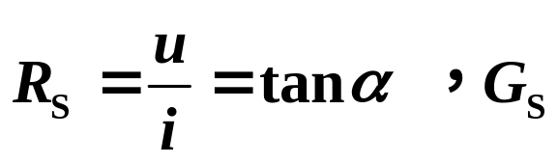
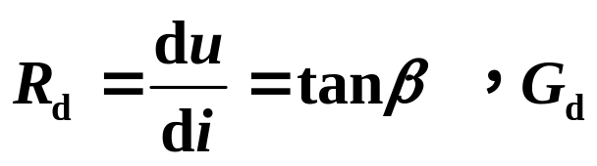
讨论2：非线性电阻的静态电阻 R_{S} 和动态电阻 R_{d}
u
P
u
0
i
i
静态电阻（static resistance）
动态电阻（dynamic resistance）

Slide 52
说明
（1）静态电阻与动态电阻都与工作点有关。当P点位置不同时，R_{S} 与 R_{d} 均变化。
（2） R_{S}反映了某一点时 u 与 i 的关系，而 R_{d} 反映了在 某一点 u 的变化与 i 的变化的关系，即 u 对i 的变化率。
（3）对“S”型、“N”型非线性电阻，下倾段 R_{d} 为负， 因此，动态电阻具有“负电阻”性质。
i
i
0
u
0
u

Slide 53
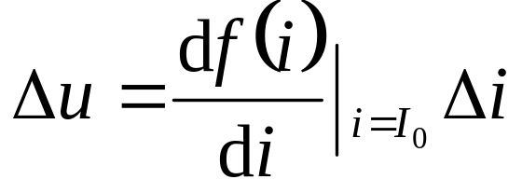
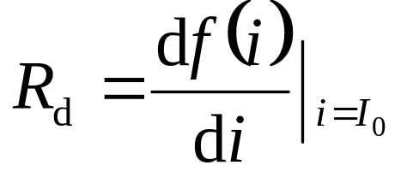
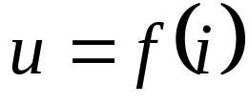
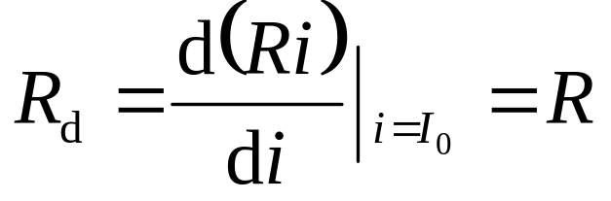

二、元件的小信号模型
+
+
i
i
非线性电阻
u
u
−
−
线性电阻
+
+
i
i
线性电阻
u
u
−
−
线性电阻

Slide 54
独立电压源
（直流偏置）
+
U_{S}
−
短路
独立电流源
（直流偏置）
I_{S}
开路

Slide 55
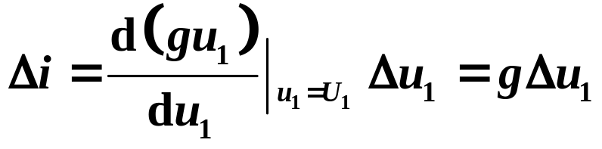
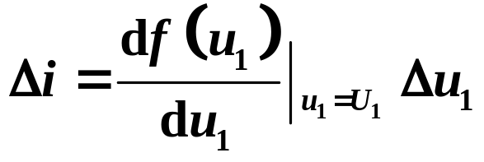
线性受控源
i=gu₁
线性受控源
非线性受控源
i=f(u₁)
线性受控源

Slide 56
例 已知 e(t)=7+E_{m}sinω t V，ω=100rad/s， E_{m}<<7V，R₁=2Ω。
r₂ : u₂=i₂+2 i₂³
r₃ : u₃=2i₃+ i₃³
求电压u₂和电流i₁ ， i₂ ， i₃ 。
i₁
R₁
i₂
i₃
+
+
+
e(t)
r₂
u₂
r₃
u₃
_
_
_

Slide 57
第一步: 直流电压单独作用，求解静态工作电压，电流。
i₁₀
R₁
i₂₀
i₃₀
+
+
+
R₂
u₂₀
R₃
u₃₀
7V
_
_
_
2 i₁₀+u₂₀=7
2( i₂₀+ i₃₀ )+i₂₀+2 i₂₀³=7
u₂₀= Uu₃₀
i₂₀+2 i₂₀³= 2i₃₀+ i₃₀³
解得
i₂₀= i₃₀=1A i₁₀=2A
u₂₀= u₃₀= 3V

Slide 58
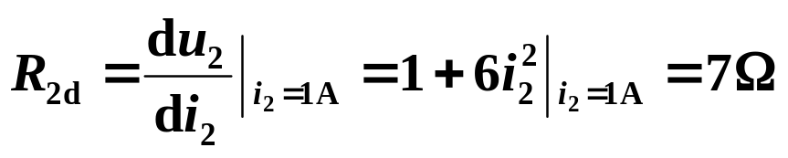
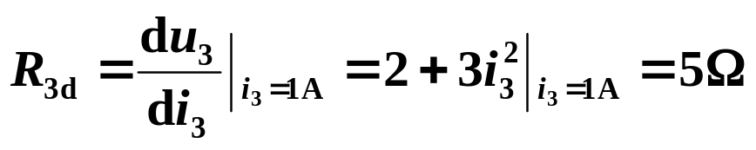
第二步：求直流工作点下两个非线性电阻的动态电阻。
第三步：画出小信号工作等效电路，求 Δu ， Δi 。
Δi₁
2Ω
Δi₃
Δi₂
+
E_{m}sinω t
+
+
_
7Ω
Δu₂
5Ω
Δu₃
_
_
Δi₁=E_{m}sinω t /(2+5//7)= 0.2033 E_{m}sinω t A
Δi₂= Δi₁ 5/12 =0.0847 E_{m}sinω t A
Δi₃= Δi₁ 7/12 =0.1186 E_{m}sinω t A

Slide 59
所求的电流、电压为
i₁=2+ 0.2033 E_{m}sinω t A
i₂=1+ 0.0847 E_{m}sinω t A
i₃=1+ 0.1186 E_{m}sinω t A
u₂=3+R_{2d} Δi₂ =3+ 0.5932 E_{m}sinω t A

Slide 60
R_{o}
i₁(t)
根据小信号等效电路解得：
+
+
u_{S}(t)
u₁(t)
R_{d}
−
−
小结
小信号分析法的步骤为：
求解非线性电路的静态工作点;
求解非线性电路的动态电导或动态电阻；
作出静态工作点处的小信号等效电路；
根据小信号等效电路进行求解 。
返 回
上 页
下 页

Slide 61
2.典型例题
求电路在静态工作点处由小信号所产生的u(t)和i(t)。已知i_{S}(t)=0.5cosωt ，非线性电阻的伏安特性为：
例1
解
应用KCL和KVL：
i₀
i
1Ω
i_{S}
+
+
u
6V
整理得：
−
−
返 回
上 页
下 页

Slide 62
求电路的静态工作点，令
不符题意
得静态工作点：
求动态电导
作出静态工作点处的小信号等效电路
返 回
上 页
下 页

Slide 63
i₀
i₁
1Ω
i_{S}
+
G_{d}
u₁
−
解得：
返 回
上 页
下 页

Slide 64
例2
求通过电压源的稳态电流i(t)。已知：u_{S}(t)=10+0.1sint V，非线性电阻的伏安特性为：
i
电源的直流量远大于交流量，可用小信号分析。
解
i₀
+
u_{S}
1F
作直流电路，求工作点
−
I_{Q}
+
+
求动态电导
10V
U_{Q}
−
−
返 回
上 页
下 页

Slide 65
作出静态工作点处的小信号等效电路
i₁
应用相量法：
+
0.1sint
G_{d}
1F
−
返 回
上 页
下 页

Slide 66
17.5 分段线性化方法
分段线性化方法
把非线性的求解过程分成几个线性区段，对每个线性区段应用线性电路的计算方法，也称折线法 。
1.理想二极管模型
i
A
正向导通
反向截止
B
o
u
返 回
上 页
下 页

Slide 67
4.4 分段线性法
u
u
B
U_{a}
A
b
U₀
OA段 R_{a}= tana
AB段 R_{b}= tanb
i
a
i
O
I_{a}
等效电路
i
i
+
º
+
º
R_{b}
OA段
AB段
u
u
R_{a}
+
U₀
_
_
_
º
º

Slide 68
2.分段线性化方法
R
i
+
+
例1
画出图示串联电路的伏安特性。
u_{d}
−
解
画出各元件的伏安特性；
u
+
U₀
电路方程：
u=-Ri+u_{d}+U₀ i >0
−
−
u<U₀ i =0
应用图解法
i
i
A
电阻
二极管
C
B
o
U₀
u
o
U₀
u
返 回
上 页
下 页

Slide 69
例2
用分段线性化法讨论隧道二极管的伏安特性。
伏安特性用三段直线粗略表示，其斜率分别为：
i
解
G_{c}
G_{b}
G=G_{a} 当u < U₁
G_{a}
G=G_{b} 当U₁ <u < U₂
o
U₁
U₂
u
G=G_{c} 当u > U₂
i
把伏安特性分解为三个特性：
当u < U₁有：
G_{b}
G₁u =G_{a}u
G_{c}
G_{a}
G₁=G_{a}
o
U₁
U₂
u
返 回
上 页
下 页

Slide 70
当U₁ <u < U₂，有：
i
G₁u+G₂u =G_{b}u
G_{b}
G_{c}
G₁+G₂ =G_{b}
G_{a}
o
当U₂ <u ，有：
U₁
U₂
u
G₁u+G₂u +G₃u=G_{c}u
结论
隧道二极管的伏安特性可以看成G₁、G₂ 、G₃三个电导并联后的等效电导的伏安特性 。
G₁+G₂ +G₃=G_{c}
解得：
G₁=G_{a}
G₂ =G_{b}- G_{a}
G₃=G_{c}- G_{b}
返 回
上 页
下 页

Slide 71
例 2 已知 0<i <1A , u = 2i ; i >1A , u = i +1。求u。
2Ω
i
i
+
+
3
7V
u
2
工作点
_
_
1
0
1
2
3
4
u
假设工作在第1段：0< i <1A
假设工作在第2段： i >1A
2Ω
条件
2Ω
i
i
+
+
+
2Ω
u
性质
+
7V
_
1Ω
_
7V
_
u
+
1V
i =1.75A
_
_
u =3.5V
i =2A
假设正确
i =1.75A >1A 假设错误
u =3V

Slide 72
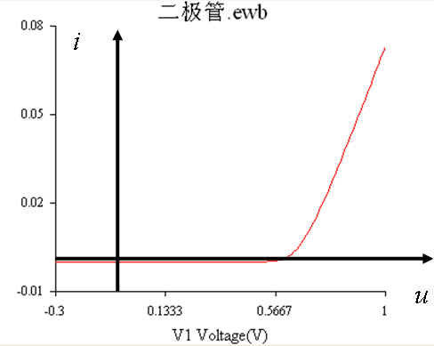
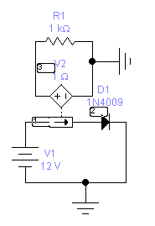
二、二极管的分段线性模型

Slide 73
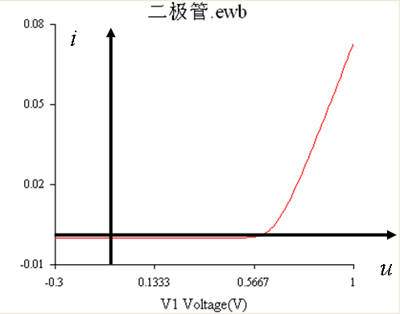
模型1
理想二极管模型
u_{d}
−
+
i
u_{d}
−
+
短路
条件是 i > 0
+
u_{d}
−
开路
条件是 u_{d} < 0
i

Slide 74

模型2
u_{d}
−
+
i
u_{sd}
−
+
硅二极管u_{sd}=0.7V
锗二极管u_{sd}=0.2V
独立电压源
条件是 i > 0
+
u_{d}
−
开路
条件是 u_{d} < u_{sd}
i

Slide 75
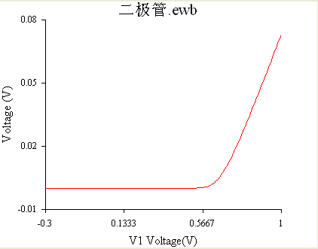
模型3
i
u_{d}
−
+
i
u
u_{d}
−
+
电阻
条件是 i > 0
+
u_{d}
−
开路
条件是 u_{d} < 0
i

Slide 76
模型4
u_{d}
−
+
i
i
+
u_{d}
−
独立电压源串电阻
条件是 i > 0
+
−
u_{sd}
开路
条件是 u_{d} < u_{sd}
i
+
u_{d}
−

Slide 77


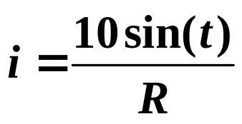
例 用分段线性法求u，用理想二极管模型。
u_{d}
−
+
方法：
i
i
+
+
u_{s}=10sin(t) V
u
假设
检验
_
_
R
模型1
短路
条件是 i > 0
开路
条件是 u_{d} < 0
假设二极管短路，得
假设二极管开路，得
u_{d}=10sin(t)
sin(t)<0时成立。
sin(t)>0时成立。

Slide 78

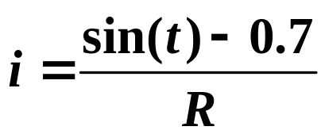

二极管用模型2，硅二极管。
u_{d}
−
+
i
0.7V独立电压源
条件是 i > 0
+
+
R
u
模型2
u_{s}=sin(t) V
_
开路
_
条件是 u_{d} < u_{sd}
_
i
设电压源成立
+
+
0.7 V
+
u_{s}=sin(t) V
u
u_{s}=sin(t) V
_
即sin(t)>0.7时成立。
_
R
设二极管开路，得
u_{d}=sin(t)
u_{d}=sin(t)<0.7时成立。

Slide 79
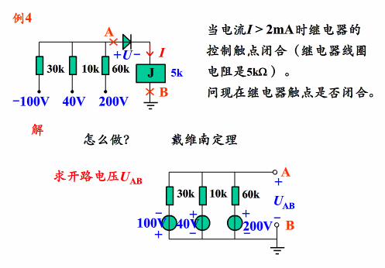

Slide 80
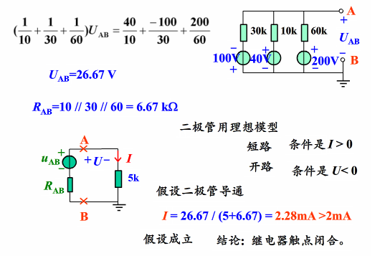

Slide 81
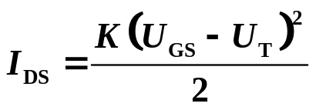
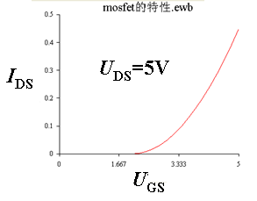
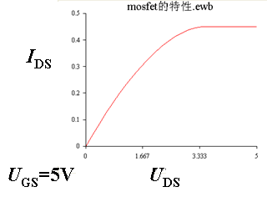
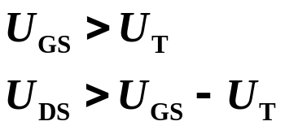
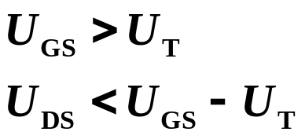

I_{DS}
MOSFET
＋
G
D
MOSFET的性质
＋
S
U_{DS}
U_{GS}
－
－
饱和区/
恒流区(B)
R_{ON}
三极管区/
可变电阻区(C)
截止区(A)

Slide 82

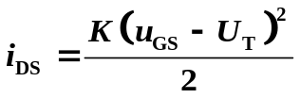


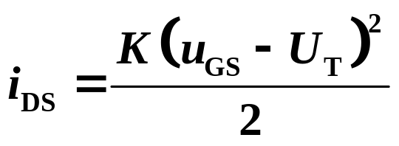

R_{L}
R_{L}
＋
i_{DS}
＋
i_{DS}
G
D
u_{DS}
u_{DS}
＋
S
＋
＋
＋
u_{GS}
－
u_{S}
u_{GS}
－
u_{S}
－
－
－
－
条件：
R_{L}
1 截止区
＋
i_{DS}
性质：
u_{DS}
＋
＋
u_{GS}
－
u_{S}
条件：
－
2 饱和区
－
性质：
R_{ON}
＋
R_{L}
i_{DS}
u_{DS}
条件：
＋
＋
3 可变电阻区
u_{GS}
－
u_{S}
性质：
R_{ON}
－
－

Slide 83




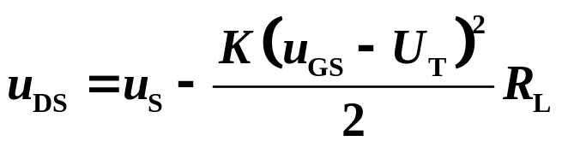
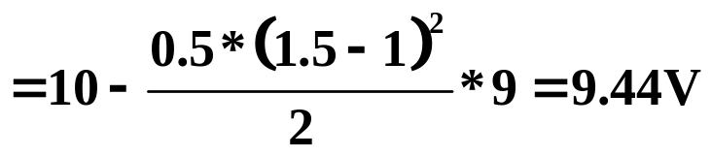
u_{S}＝10V，u_{GS}＝1.5V，K＝0.5mA/V²，U_{T}＝1V，R_{L}＝9kΩ，R_{ON}＝1kΩ。
例
R_{L}
不截止
u_{GS} > U_{T}
＋
D
i_{DS}
G
u_{DS}
假设“可变电阻区”
R_{ON}
＋
R_{L}
i_{DS}
＋
S
＋
u_{DS}
u_{GS}
＋
＋
－
u_{S}
u_{GS}
－
1+1>1.5
－
U_{S}
－
－
－
假设不成立
假设“饱和区”
＋
R_{L}
i_{DS}
u_{DS}
＋
＋
u_{GS}
－
u_{S}
－
－
假设成立
1<1.5<9.44+1

Slide 84
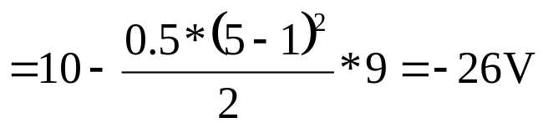
输入U_{GS}为“1”时，输出U_{DS}为“0”
反相器
u_{S}＝10V，u_{GS}＝5V，K＝0.5mA/V²，U_{T}＝1V，R_{L}＝9kΩ，R_{ON}＝1kΩ
逻辑”1”
R_{L}
u_{GS} > U_{T}
不截止
＋
D
i_{DS}
假设“可变电阻区”
R_{ON}
＋
G
u_{DS}
R_{L}
i_{DS}
＋
S
＋
u_{DS}
＋
＋
u_{GS}
－
u_{S}
u_{GS}
1+1 < 5
－
U_{S}
－
－
－
－
假设成立
假设“饱和区”
＋
R_{L}
i_{DS}
u_{DS}
＋
＋
u_{GS}
－
u_{S}
－
－
假设不成立
1<5，5>(-26)+1

Slide 85
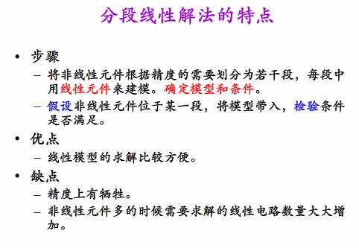

Slide 86

图解法
i
用图解法求解非线性电路
+
R₁
+
u
R₂
u_{S}
_
_
i
R₂：
u= f(i)
u_{S}/R₁
u₂= f₂(i)
工作点(Quiescent point ,Q-point)
0
u_{S}
u

Slide 87
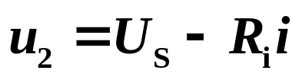





a
a
i
线性含源电阻网络
戴维南定理
i
+
+
R_{i}
u₂
u₂
+
−
U_{S}
−
−
b
b
i
u₂=f(i)
其特性为一直线。
两曲线交点坐标 即为所求解答。
0
U_{S}
u

Slide 88


